Slide 1
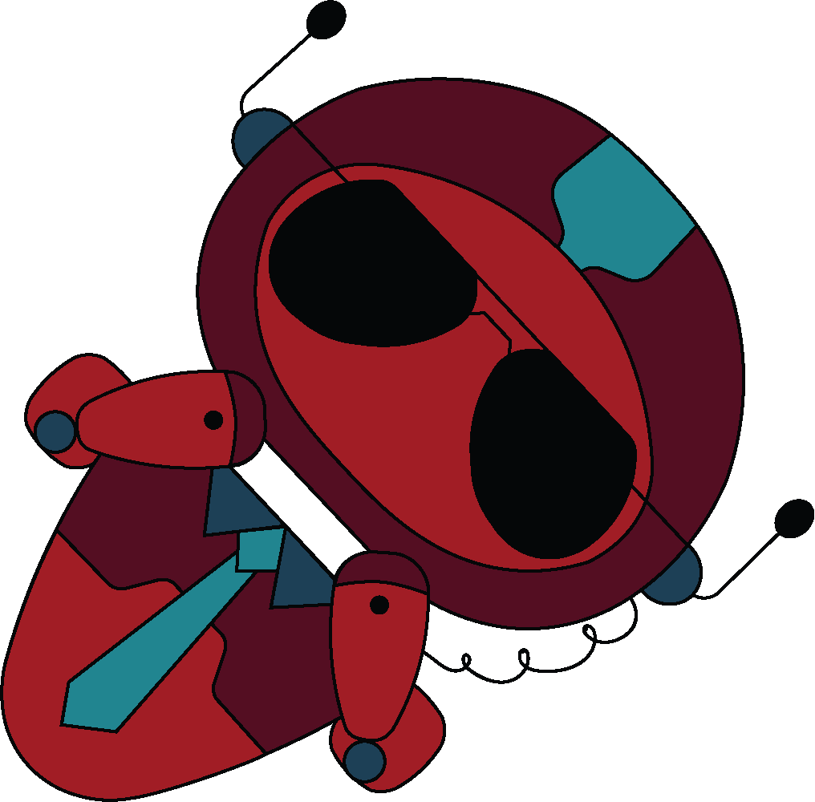
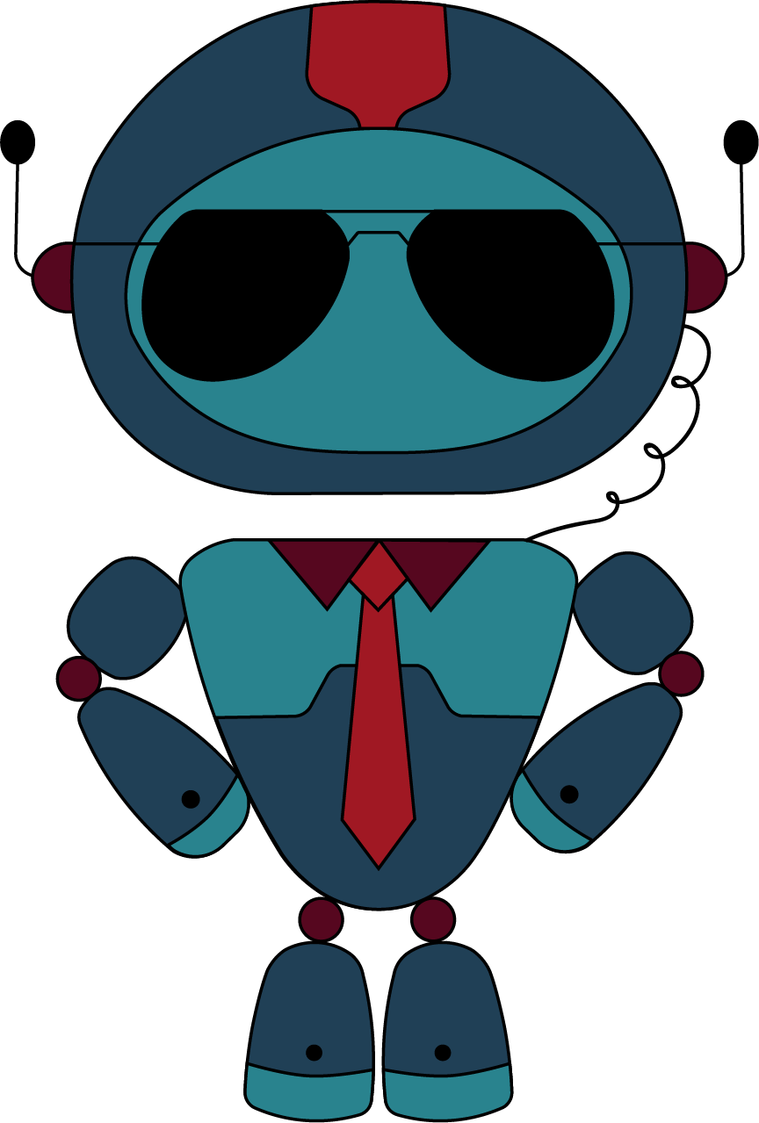
Kat in a smart home
Cow power noobies

Slide 2
Екип
Иван Трендафилов - ментор на Cow power noobies
Диляна Василева от 8а – Дизайнер
Милена Узунова от 8б – Създател на презентацията и sound ефектите
Александър Кръстев,Божидар Лазаров,
Мартин Филипов от 8б– програмисти

Slide 3


Технологии
Език Godot
платформи Gdsrcipt и Photoshop
And

Slide 4
Процесът на работа
1 ден план и разпределение на задачите
2 ден анимации и level 1
3 ден level 2 и ефекти
08.03
10.03
09.03
11.03

Slide 5
Какво беше нашето преживяване

Slide 6
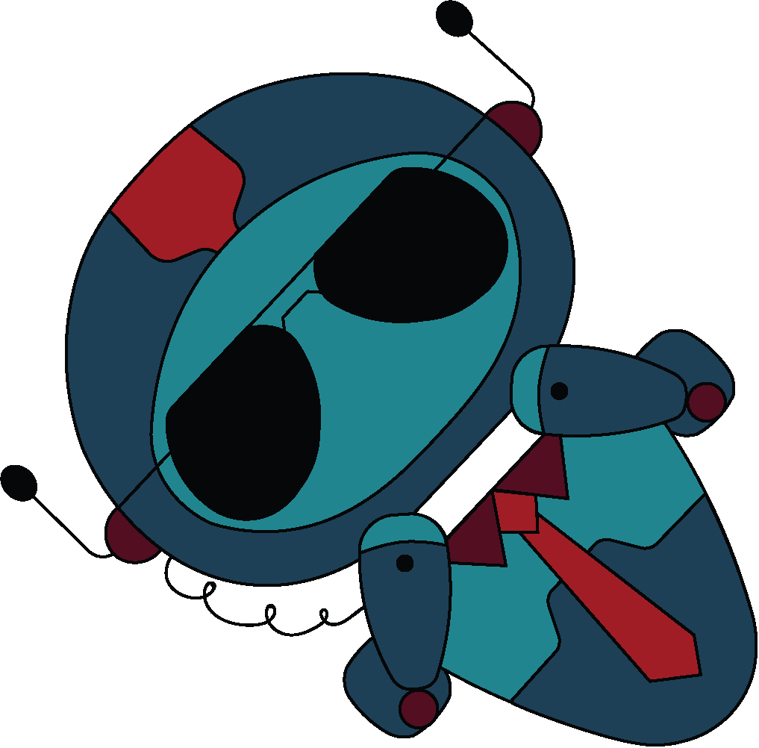
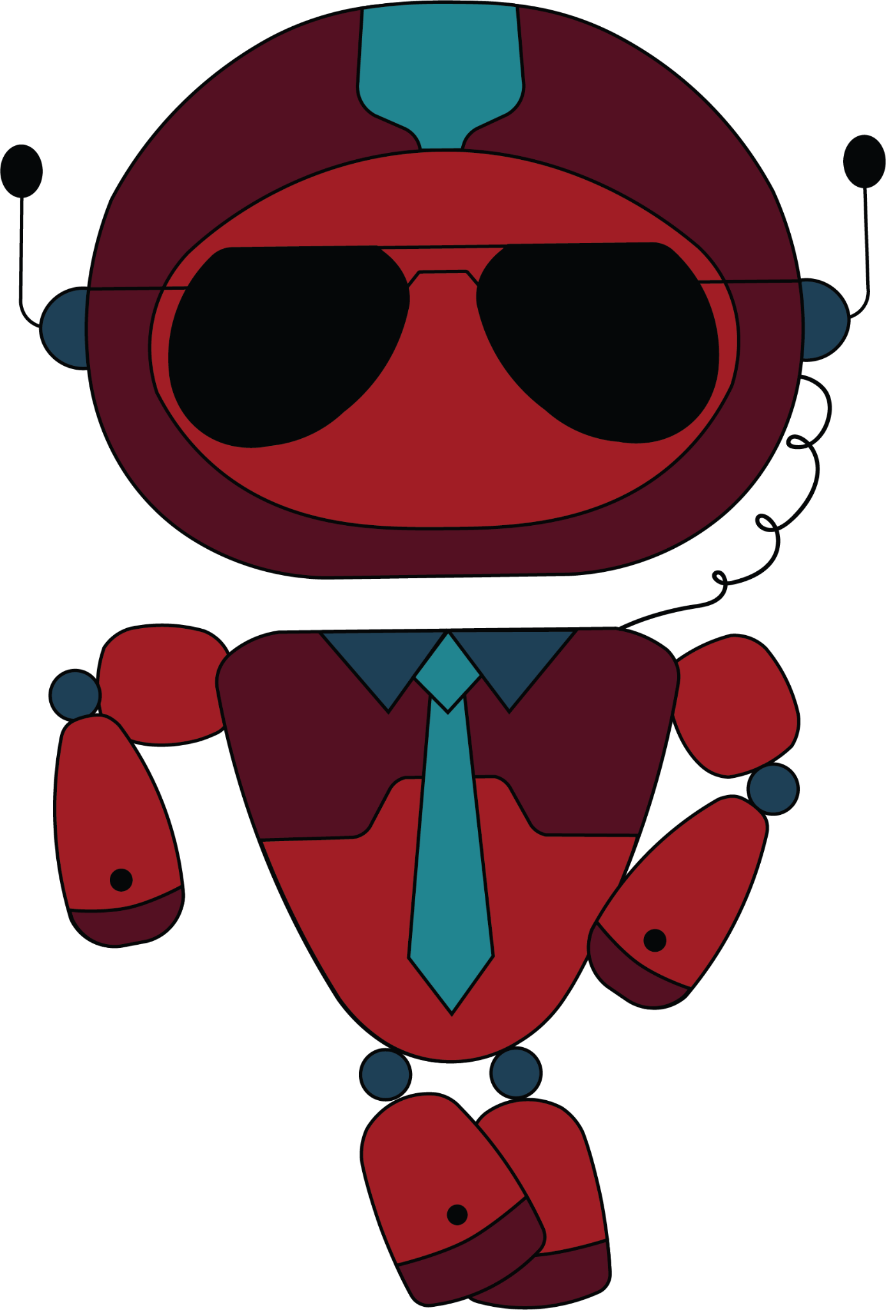
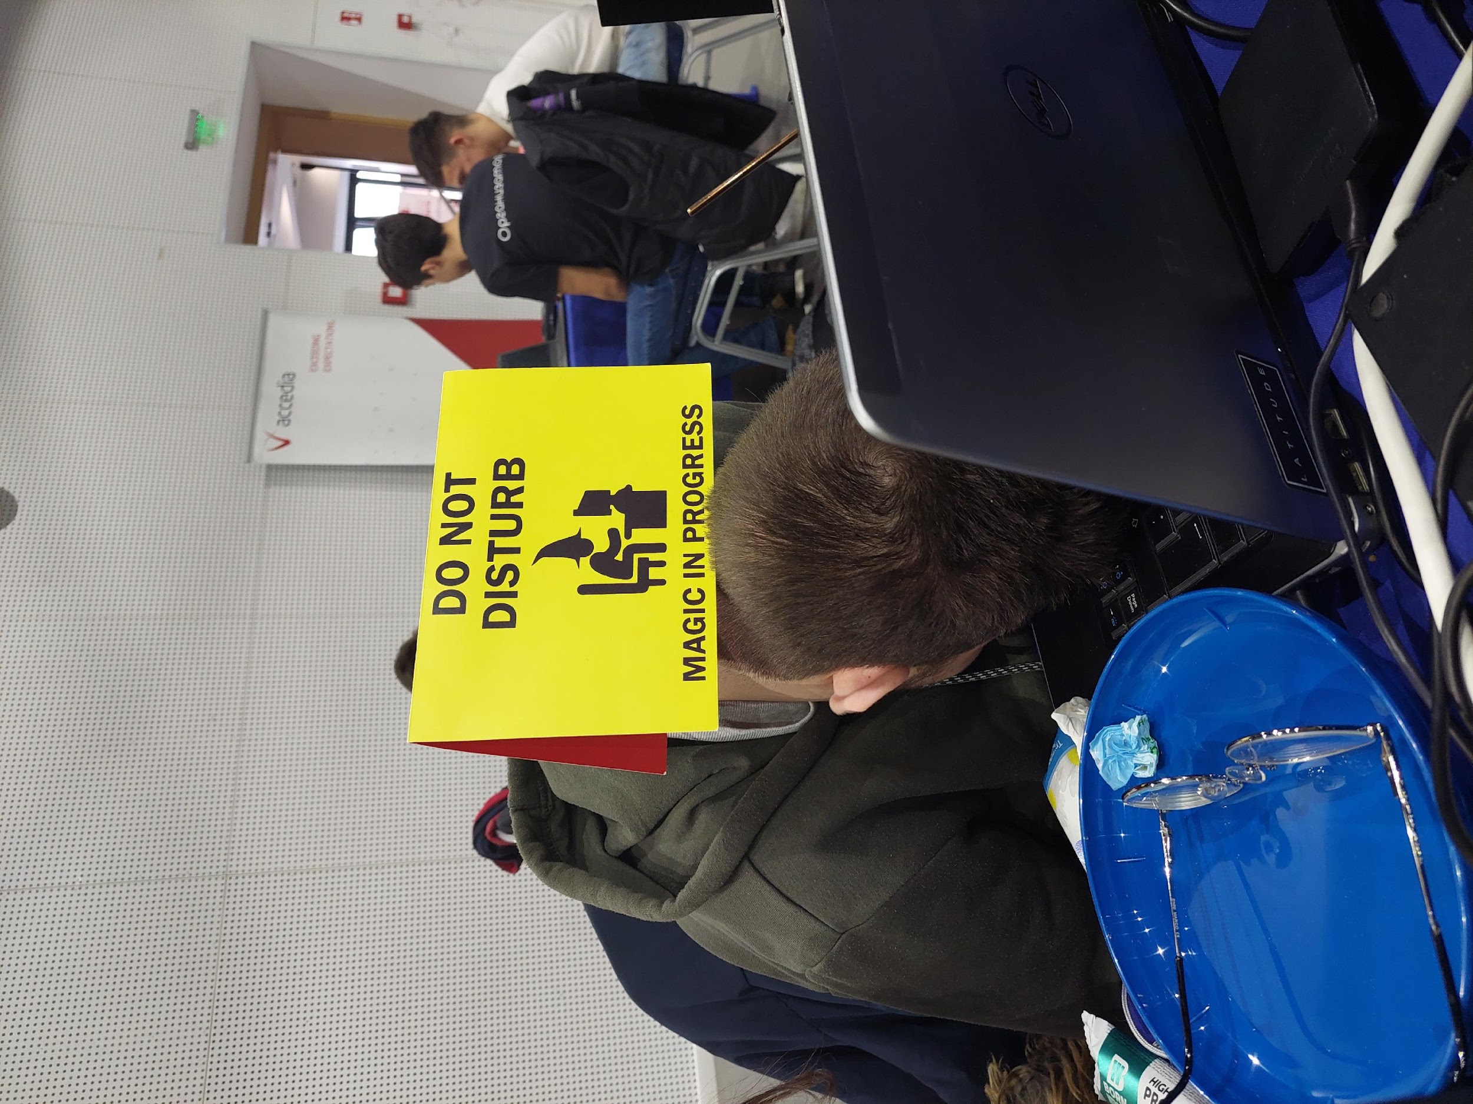
Благодарим Ви за вниманието!

